Slide 1
Music Recommender System
Jiayi Wang, Tim André Zimmermann, Julian Zenker
Bachelorprojekt Wirtschaftsinformatik: Data Science für Web-Applikationen
15.05.2018

Slide 2
Das Projekt
Empfehlung von Musiktiteln nach Eingabe anderer Titel
Inhaltsbasierte Herangehensweise

Slide 3
Aktueller Stand
Einrichtung der Datenbank (Azure)
Einlesen der Lieder-Daten (getters)
Impute Missing Values (fancyimpute)
Analyse der vorhandenen Lieder-Daten (sklearn):
Clustering
Random-Forest
Danceability, Energy, Loudness, Hotttnesss, Tempo

Slide 4
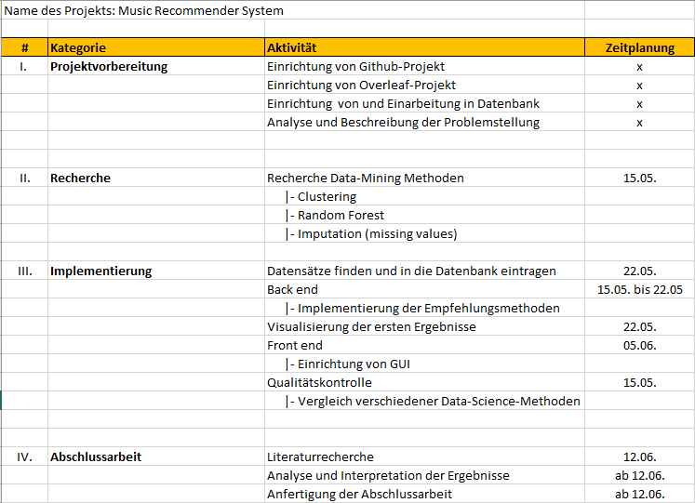
Projektplan

